Slide 1
AROMIND
4조 아디오스
서보민 금상원 신현빈 문은빈 임수빈
PM 신현호 교수님
지도교수 박성철 교수님

Slide 2
INDEX
프로젝트
소개
향후
개발계획
주요서비스
사용기술
시연
Q&A

Slide 3






프로젝트 소개 - Aromind란

Slide 4


프로젝트 소개 - 기획배경

Slide 5
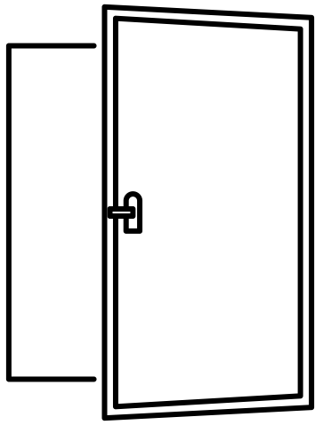
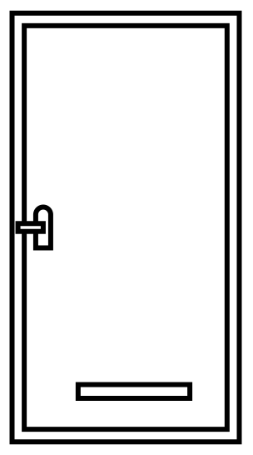


프로젝트 소개 - 기획배경

Slide 6


기대효과
불면증 해소
맞춤형 컨설팅
소비 욕구 자극
스트레스 완화
DIY 디퓨저
삶의 질 향상
향기시장 확대

Slide 7

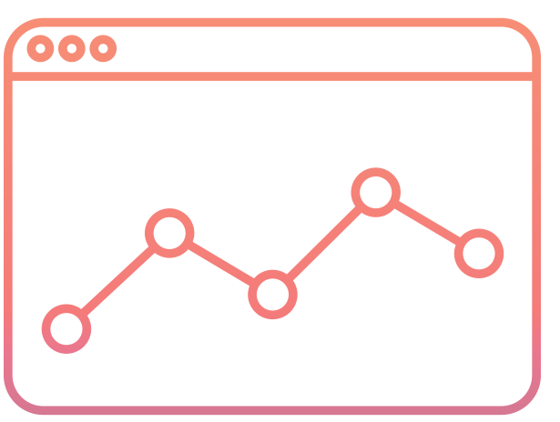

주요서비스
감정분석(App)
감정분석그래프(Web)
커스텀카드 제작

Slide 8





주요서비스 - 감정분석(App)
분석중

Slide 9
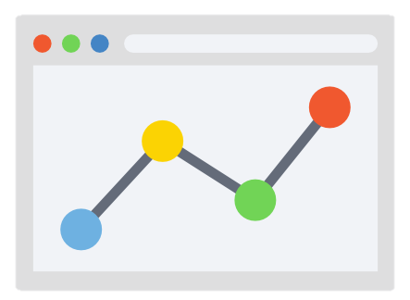
주요서비스 - 감정분석그래프(Web)

Slide 10



주요서비스 - 커스텀카드 제작
Aromind
Web/App
커스텀카드
제작
커스텀카드
다운로드

Slide 11















사용기술
hardware
web browser
web server
IoT server
mobile
chatbot server
file server
client
database
server
Notes:
향기 제품 사용 연령대 그래프를 다시 만들어 줬으면 좋겠다. 그래프 바깥쪽에 있는 글자들이 잘 보이지 않는다.
2. 향 제품 사용 빈도 그래프는 차후 회의를 통해 “향제품-사용실태-및-보고서” 에 있는 것을 쓸지 말지 결정할 것

Slide 12
시연

Slide 13



향후개발계획
1. 판매자 전용 페이지
2. 설문조사
3. 챗봇

Slide 14
Q&A

Slide 15
Thank you

